Slide 1
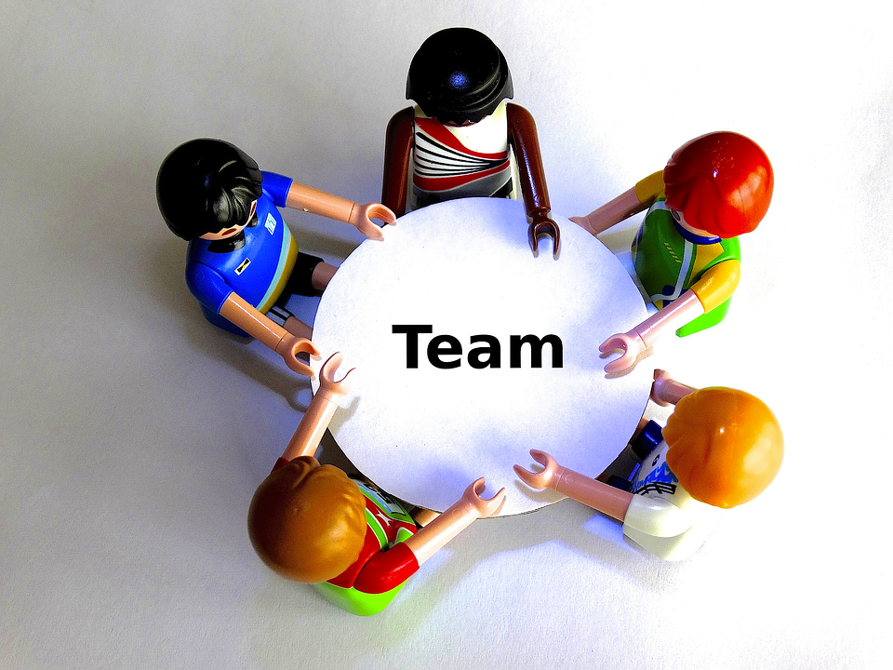
Kommunikation i team

Slide 2
Mål for kurset
Efter gennemført uddannelse kan deltageren medvirke til at forbedre kommunikationen i virksomheden og i dens teams, herunder isolere og løse kommunikationsproblemer og omsætte væsentlige informationer til beslutning og handling.
Deltageren kan forbedre egen kommunikation og derigennem meddele sig med færre fortolkningsmuligheder og skille væsentlige meddelelser fra uvæsentlige.
Med henblik på at kunne formulere klare krav til meddelelser imellem medarbejdergrupper i virksomhedens organisation kan deltageren beskrive informationsstrømme i virksomheden.
Deltageren kan desuden anvende informationsteknologiske hjælpemidler i arbejdet med kommunikation.

Slide 3
Program for dagene
 | Tirsdag | Onsdag | Torsdag
8.00 – 9.30 | Velkomst Præsentation af program Forventninger | Opsamling fra i går Kropssprogets betydning i samarbejdsrelation | Opsamling fra i går Kommunikations-løget Frisk luft - opgave
10.00 – 12.00 | Teamarbejde hvad indebærer det? | Kommunikationen i dagligdagen | Konkurrence – tusindbensstafet Hvad kan jeg bruge det i hverdagen?
12.30 – 14.00 | Hvad er teamets normer? | Transaktionsanalyse | Informationsstrømme
14.15 – 15.24 | Team spiller | Opsamling på dagen – anvendelse fremadrettet? | Opsamling og evaluering

Slide 4
Forventninger til kurset
Hvad forventer du at få med dig herfra?
Hvad er det vigtigste for dig, at du bliver bedre til?
Har du noget du ikke syntes vi skal have med i de tre dage?

Slide 5
Opgave Ø- leg
Deles i tre grupper
Instruktion af opgaven

Slide 6
Opsummering
Hvilken adfærd var hæmmende/ fremmende for opgavens løsning?
Hvordan var det henholdsvis at være blind – stum - fri
Notes:
-struktureret opgave løsning, vigtigt at alle er med og høre hvad de prøver at forklare, alle ligge inde med væsentlige informationer for opgave løsning, fokus på egne opgaver kontra gruppens opgave. For at løse opgaven er det nødvendigt at de enkelte grupper løser deres opgaver, men i den rigtige rækkefølge.
De stumme ligger inde med meget viden, men kan ikke komme af med den enten fordi de ikke bliver spurgt eller fordi de ikke kan forklare det
Der blide føler sig overset, fordi man glemmer at fortælle dem, hvad der sker og glemmer og inddrage dem i beslutningerne De skal måske hele tiden stå at råbe op.

Slide 7
Team arbejde
Fælles formål med team arbejde
Giver en bedre mulighed for effektiv anvendelse af de menneskelige ressourcer.
Innovation og kreativitet har bedre vilkår,
medarbejderne kan træffe hurtigere beslutninger
Motivation er ofte større p.g. større indflydelse på eget arbejdsliv
løsning af mange organisatoriske udfordringer løses hurtigere, gennem øget dynamik, viden deling og effektivitet.

Slide 8
Hvad kræves der??
Kompetencer
Ansvarlighed
Problemløsende
Faglige
Sociale
Fælles
Afgrænset antal mennesker
Individuel
Fælles formål
Konkrete mål
Fælles formål
Engagement

Slide 9
Effekten af et team har et fælles formål:
Der skabes ejerskab til teamets ambitioner
Der skabes stolthed og ansvarlighed
Der skabes identitet i teamet
Kommunikationen effektiviseres og skaber konstruktiv dynamik
Teamet holder fokus på resultaterne

Slide 10
Typiske træk for et team:
Teammedlemmer
Har delte roller og skiftende leder
Har både et individuelt og fælles ansvar
Har et unikt og særligt formål og mål, som teamet selv er med til at definere
Har involverende møder, der opmuntrer til åbne diskussioner og aktive problemløsnings metoder
Har et stort råderum i problemløsningsprocessen, hvor der diskuteres, besluttes og samarbejdes om gennemførelsen af arbejdet

Slide 11
Opgave
I skal nu i teamet blive enige om de fem vigtigste ting, som I vil arbejde efter I jeres team.
Hvordan oplevede du at skulle blive enige med de andre i teamet om at skulle finde fælles normer.

Slide 12
Teamspiller
Forskellige tilgange til arbejdsopgaverne
  Opgave løsning
  Betænksomme
  Det ved jeg ikke noget om
  Jeg gør som de andre
Film: Hvem har taget min ost

Slide 13
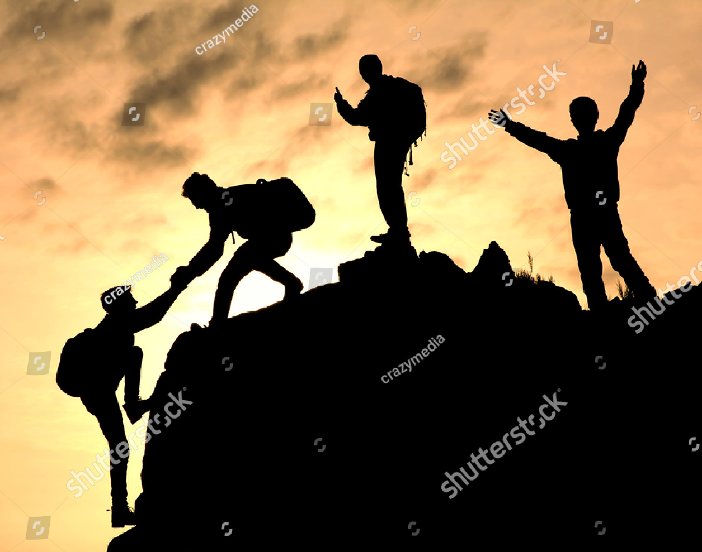
Problemløsningsmodel
VED - INFORMATION
- ANALYSE
- PROBLEM
- MÅL
KAN
– IDEER
- MULIGHEDER
GØR – HANDLING
OPFØLGNING
EVALUERING
VIL – KONSEKVENS
VALG
PLAN

Slide 14
OPGAVE
ORDFABRIKKEN
Dan ord og sætninger udfra nedenstående ord. I må kun bruge bogstaverne engang. Der gives point for hvert ord og sætning der bliver dannet.
Mikrospejderen

Slide 15
Point givning
Hvert ord bestående af 2, 3 eller 4 bogstaver og i øvrigt opfylder kravene giver 5 point
Hvert ord bestående af mere end 4 bogstaver og i øvrigt opfylder kravene giver 10 point
Kun ord brugt i sætninger tæller, og hver sætning må passere jeres kvalitetskontrol, som afgør, om der skal gives point.
Samlet pointsum for kvantitet beregnes af afdelingerne inden aflevering til bestyrelsen
Tid – 20 min. til opgaven 15 til selve opgaven og 5 min. til point givning.

Slide 16
Opsamling
Hvad kan i bruge udfra den opgave i lige har lavet?

Slide 17

Refleksion
Skriv et par ord om hvad har været godt og mindre godt i dag
Tak for i dag

